Slide 1
AI 多智能体协作
重塑游戏研发流程
Orchestrix x youlidao.ai
2025.01

Slide 2
我是谁？
"我们把游戏公司最优秀团队的工作方式，教给了 AI"
你们造的：游戏世界
我们造的：开发世界
NPC AI
开发 AI
团队配合打 Boss
AI 团队协作开发

Slide 3
01
游戏公司的典型工作流程

Slide 4
游戏研发 7 大阶段
调研
→
立项
→
Demo
→
Alpha
→
Beta
→
上市
市场分析
确定方向
核心验证
内容生产
全面测试
正式发布
规划阶段
生产阶段
运营阶段
调研 → 立项 → Demo
Alpha → Beta
上市 → 持续迭代
验证可行性和核心玩法
大规模内容生产和测试
版本更新和用户维护

Slide 5
游戏公司 4 大职能
制作人
策划
系统 / 数值 / 关卡 / 文案
策划
美术
程序
美术
原画 / 3D / UI / 动画特效
QA 测试
程序
客户端 / 服务端 / 引擎工具
QA
功能测试 / 性能测试 / 兼容测试

Slide 6
常见痛点 - 你们有没有遇到过？
文档问题
同步问题
需求文档不完整、口头需求多 → 返工
文档更新不及时 → 版本不一致
沟通问题
质量问题
跨部门沟通效率低 → 进度延误
Code Review 形同虚设 → 技术债务
培训问题
管理问题
新人上手慢 → 知识传承困难
进度难以追踪 → 风险发现滞后

Slide 7
02
Orchestrix 如何解决这些痛点

Slide 8
核心理念（用游戏语言）
协调 > 控制
1
5人组队打本 ≠ 1人指挥4个挂机
专业 > 通用
2
战法牧各司其职 ≠ 全能号单刷
标准 > 随意
3
看攻略打副本 ≠ 瞎打碰运气

Slide 9
10 个专业 AI Agent
规划层（类似策划组）
执行层（类似开发组）
Analyst
市场调研
竞品分析、用户画像
SM
项目管理
拆任务、排期
PM
主策划
写PRD、定功能
Dev
程序员
写代码、写测试
UX-Expert
UI设计
出交互稿
QA
测试
审代码、找Bug
Architect
主程序
技术方案
PO
制作人
质量把关

Slide 10
Agent 角色映射
游戏团队
Orchestrix
市场调研
Analyst
主策划
PM
UX-Expert
UI设计
←→
主程序
Architect
PO
制作人
SM
项目管理
Dev
QA
程序员
测试工程师

Slide 11
智能决策矩阵
质量评分
复杂度
自动决策
≥ 8.0
0
✓ 直接开发
≥ 8.0
1
✓ 批准，可选审核
≥ 8.0
≥ 2
⚡ 需要技术审核
6.0 - 7.9
任何
⚡ 需要技术审核
< 6.0
任何
✗ 打回重写
质量不达标？自动打回，不用人盯！

Slide 12
痛点 vs 解决方案
需求文档不完整
PM Agent 强制模板输出
文档更新不及时
文档驱动开发
跨部门沟通低效
Agent Handoff 自动交接
Code Review 走过场
强制 QA 审查门禁
新人上手慢
标准化流程 + AI 辅助
进度难追踪
8个明确状态，实时可见

Slide 13
03
现场演示

Slide 14
演示 1：需求生成
@pm "设计一个玩家背包系统，
5分钟
支持道具堆叠和快捷栏"
=
策划2天工作量
产出（实时）
✓
功能清单
✓
优先级矩阵
✓
验收标准
✓
边界条件

Slide 15
演示 2：Story 自动评估
@sm *draft
质量不达标？
自动打回！
自动执行
✓
结构验证（模板完整性）
✓
技术提取（从架构抽取细节）
✓
复杂度评估（7个风险指标）
✓
智能决策（批准/审核/打回）

Slide 16
演示 3：全自动协作
Architect
Dev
技术审核
编码实现
SM
QA
任务拆分
代码审查
SM创建 → Architect审 → Dev写 → QA测 → 自动提交
人类可以去喝咖啡了 :)

Slide 17
04
youlidao.ai 图形化使用

Slide 18
youlidao.ai 核心价值
⊞
☷
◎
可视化
团队协作
进度可视
拖拽式交互
多人同时操作
不用命令行
评论和反馈
看板视图
状态一目了然

Slide 19
分阶段落地路径
体验期
试点期
推广期
定制期
1-2周
2-4周
1-2月
持续
目标：初步感受
目标：真实验证
目标：扩大范围
目标：深度优化
选一个小功能
非核心模块
更多模块
游戏专用Agent
跑一遍流程
完整走流程
更多成员
定制工作流

Slide 20
预期效果
效率提升
质量提升
需求文档
10x
CR通过率
→ 90%+
60-70%
技术方案
10x
文档完整率
→ 95%+
40-60%
任务拆分
8x
返工率
→ <10%
新人上手
3x
30-40%

Slide 21
互动环节
"给我一个你们正在做的功能，我现场演示"
和 Cursor 什么区别？
工具 vs 团队。Cursor是1个人，我们是1支队伍
会不会限制创造力？
标准化的是流程，不是创意
成本怎么算？
开源免费 + API费用。10x效率远超成本

Slide 22
"把团队最好的工作方式， 固化成 AI 能执行的标准"

Slide 23
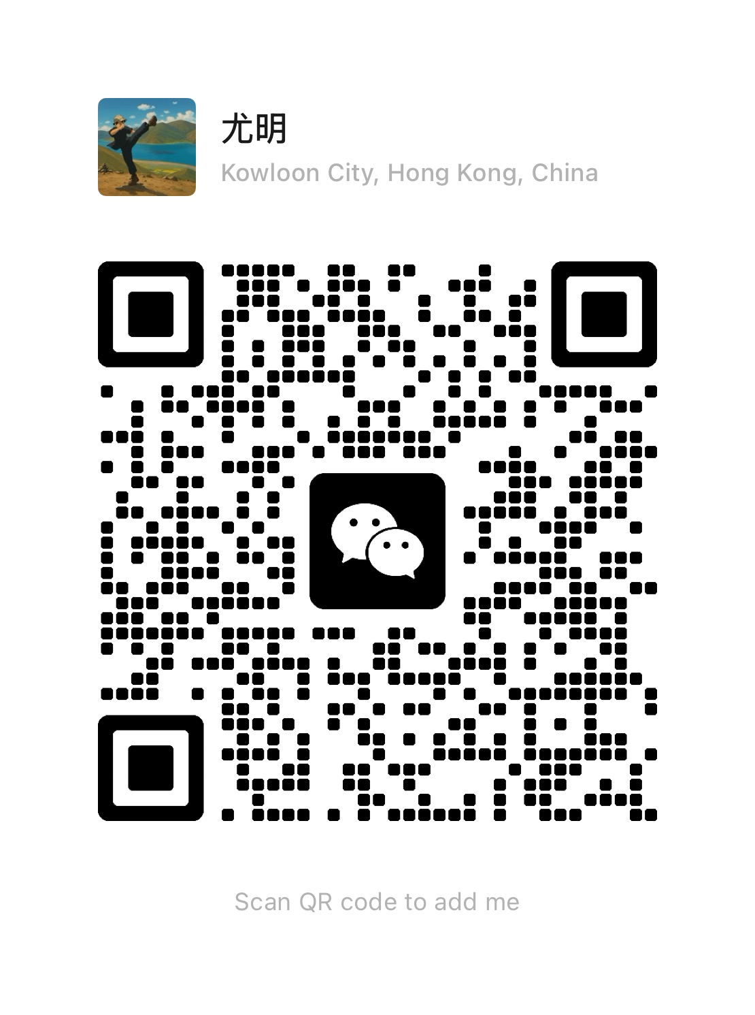
下一步
1
立即体验
访问 youlidao.ai
2
试点项目
选一个小功能，1-2周见效
3
深度合作
探讨游戏开发专属扩展

Slide 24
感谢聆听！
Orchestrix youlidao.ai
youlidao.ai

